Slide 1
Табличный процессор Microsoft Excel 2007.

Slide 2
Назначение программы
Табличный процессор MICROSOFT EXCEL 2007— это работающее в диалоговом режиме приложение, хранящее и обрабатывающее данные в прямоугольных таблицах.

Slide 3
Граф – логическая структура темы

Slide 4
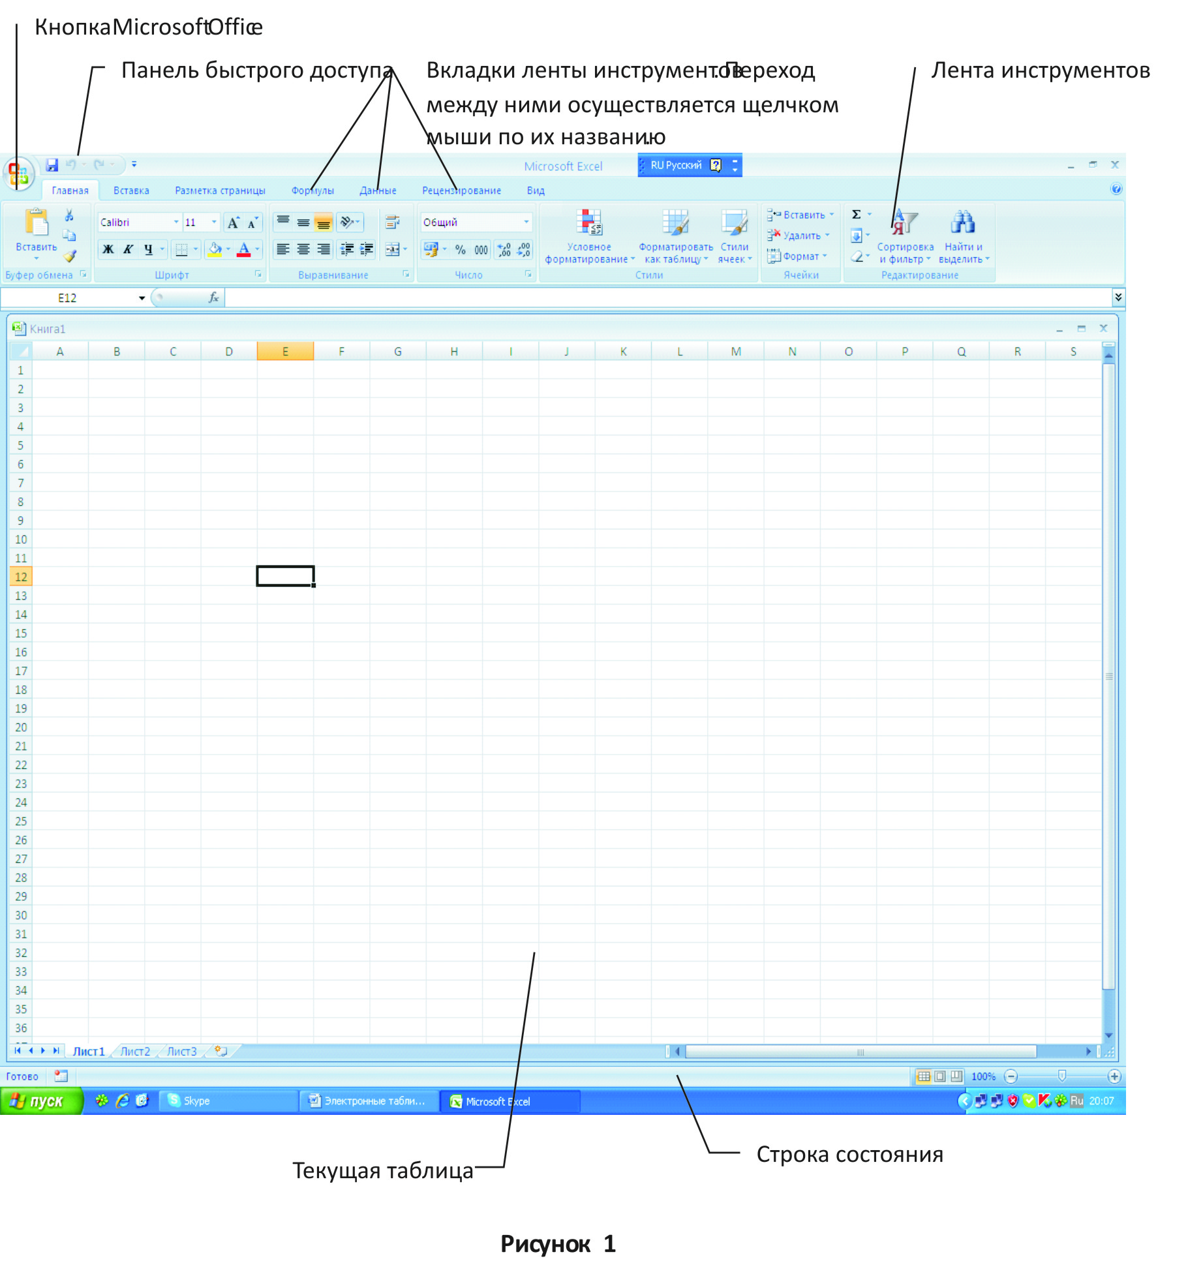
ЭКРАННЫЙ ИНТЕРФЕЙС ПРОГРАММЫ MS EXCEL 2007

Slide 5
Структура документа Excel2007
Каждый документ представляет собой набор таблиц — книгу, которая состоит из одного или многих листов.
Файлы Excel 2007 имеют расширение XLSX.
Столбцы обозначаются латинскими буквами: А, В, С... Если букв не хватает, используют двухбуквенные АА, АВ или трехбуквенные обозначения AAA, AAB и т.д. Максимальное число столбцов в таблице — 16384.

Slide 6
Структура документа Excel2007
Строки нумеруются целыми числами. Максимальное число строк в таблице — 1048576 (больше миллиона).
Таким образом, получается следующая структура: книга, представляющая собой отдельный файл.
Книга состоит из листов, а каждый лист, в свою очередь, состоит из ячеек.

Slide 7
Структура документа Excel2007
Ячейка – основной элемент в Excel. Ячейки в Excel располагаются на пересечении столбцов и строк.
Каждая ячейка таблицы имеет свой собственный адрес. Адрес ячейки электронной таблицы составляется из заголовка столбца и заголовка строки, например Al, B54, ADЕЗ.
Ячейка, с которой производятся какие-то действия, выделяется рамкой и называется активной.

Slide 8
Основные типы и форматы данных.
С точки зрения программы Excel2007 ячейка может содержать три типа данных:
Текстовые данные представляют собой строку текста произвольной длины. Ячейка, содержащая текстовые данные, не может использоваться в вычислениях. Текстовые данные имеют формат общий .

Slide 9
Основные типы и форматы данных.
2. Числовые данные — это отдельное число, введенное в ячейку. Excel рассматривает данные как число, если формат данных позволяет это сделать. Ячейки, содержащие числовые данные, могут использоваться в вычислениях.

Slide 10
Основные типы и форматы данных.
Содержимое ячейки рассматривается как формула, если оно начинается со знака равенства (=). Если ячейка содержит формулу, значит эта ячейка вычисляемая, то есть значение ячейки может зависеть от значений других ячеек таблицы.
Все формулы дают числовой результат!!!

Slide 11
Форматы числовых данных:
Экспоненциальный формат применяется, если число, содержащее большое количество разрядов, не умещается в ячейке (например, число 2 000 000 000 в экспоненциальном формате будет записано в следующем виде: 2,ООЕ+09).
Денежный формат (12000,00р.) удобен для бухгалтерских расчетов.
Форматы дата и время позволяют хранить значения временных данных (15.01.2002 17:45:10).

Slide 12
Выбор формата данных
Выделить нужную группу ячеек, столбец или строку и вызвать контекстное меню правой кнопкой мыши, в котором выбрать команду Формат ячеек...
В диалоговом окне Формат ячеек выбрать вкладку Число
В списке Числовые форматы: выбрать наиболее подходящий формат.

Slide 13
Ввод информации на лист
Указатель текущей ячейки перемещают мышью или курсорными клавишами. Можно использовать и такие клавиши, как HOME, END, PAGE UP и PAGE DOWN. Вводимая информация одновременно отображается и в строке формул. Чтобы исправить опечатку, допускается только использование клавиши BackSpace.

Slide 14
Ввод информации на лист
Закончить ввод можно:
Нажатием клавиши ENTER или Tab;
Нажать кнопку Ввод (галочка) в строке формул;
Нажать любую курсорную клавишу;
Щелкнуть мышью по другой ячейке.
Если необходимо в рамках одной ячейки при вводе данных принудительно перейти на следующую строку, то следует нажать комбинацию клавиш Alt и Enter.

Slide 15
Ввод информации на лист
Если нужно только отредактировать содержимое ячейки, а не вводить его заново, следует нажать клавишу F2 или редактировать содержимое в строке формул или выполнить двойной щелчок по ячейке.
В этом случае в ячейке появляется текстовый курсор, который можно использовать для редактирования.

Slide 16
В числах целая часть от дробной отделяется запятой (не точкой).
По окончании ввода программа Excel автоматически выравнивает текстовые данные по левому краю, а числовые — по правому.
В случае ввода формулы в ячейке появляется вычисленное значение.

